Slide 1
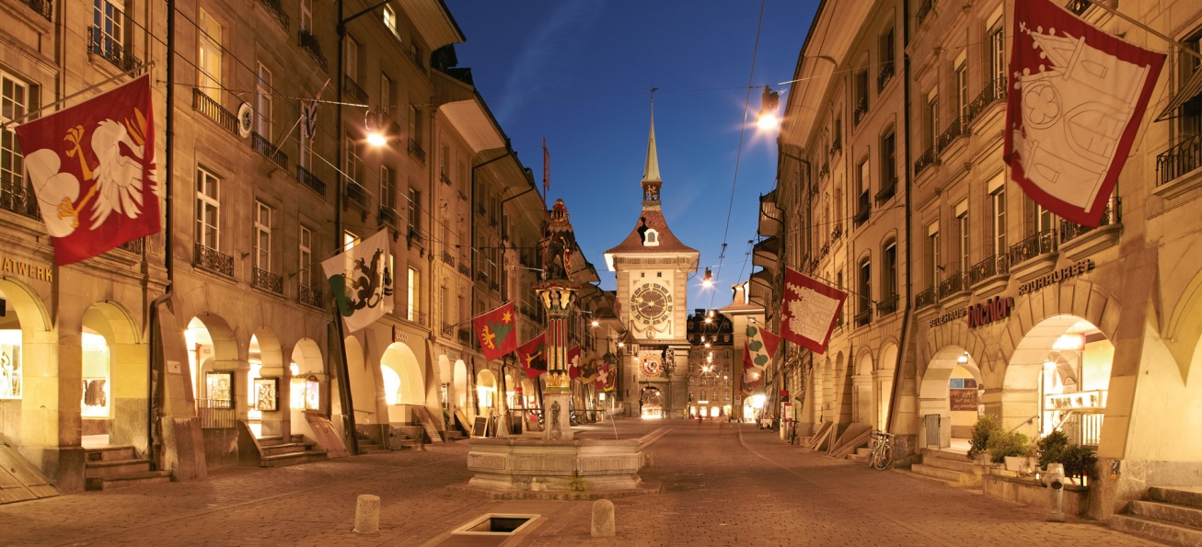
NJI_799 Die amtlichen deutschsprachigen Regionen und ihre "Kultur(en)" - Landeskunde im Deutsch als Fremd- und Zweitspracheunterricht
Johannes Köck
koeck@mail.muni.cz
15. 11. 2018
Wintersemester 2018

Slide 2

Was passiert in diesem Land am…
1. August
Welche Rolle spielt dabei ein Schwur????

Slide 3
Landeskunde
kognitiv--‐wissensorienierterAnsatz
kommunikativer Ansatz
interkultureller Ansatz
kulturwissenschalfticher Ansatz
Vgl. Koreik/Pietzuch 2010; Padrós/Biechele 2003,15--‐57.

Slide 4

Besprechen der (uralten) Hausaufgabe
Besprechen Sie in einem Zirkel (3 x 3Minuten) den Altmayer Text und verwenden Sie auch mein Exzerpt
Was sind Kulturelle Deutungsmuster?
Beispiele?
Wie im Unterricht einsetzbar?

Slide 5
Was ist Landeskunde?
„Der Begriff Landeskunde fasst verschiedene Forschungsansätze und Lehrkonzepte zusammen, die sich mit landes- und kulturspezifischen Inhalten des Deutschunterrichts sowie Methoden und Strategien ihrer Darstellung, Vermittlung, Aneignung und Anwendung befassen (Rainer Bettermann in Barkowski/Krumm: Fachlexikon Deutsch als Fremd- und Zweitsprache 2010, 180).

Slide 6
Interkulturelle Landeskunde
Sammeln Sie jeweils 4-5 Elemente zu Österreich

Slide 7
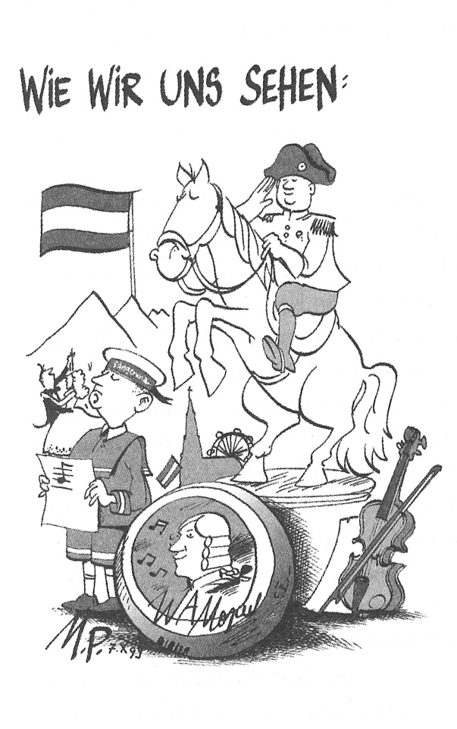
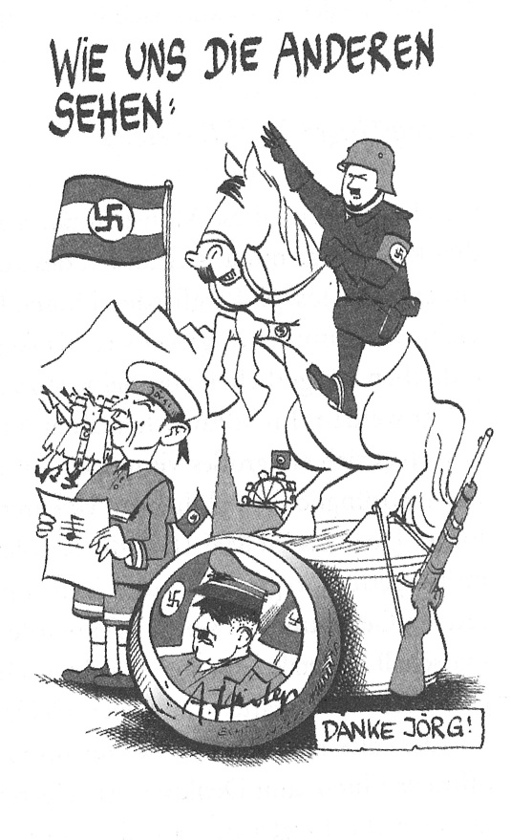
Zweierlei Unsinn

Slide 8
Ziele Interkultureller Landeskunde:
Kommunikative Kompetenz
in interkulturellen
Situationen
Sensibilisierung
für das eigenkulturelle Orientierungssystem
Vermittlung von Empathiefähigkeit
Relativierung ethnozentrischer Sichtweisen

Slide 9
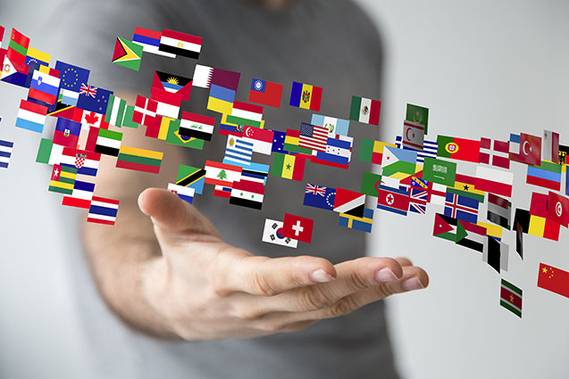
Fähigkeit
des Kulturvergleichs –
Gemeinsamkeiten und Unterschiede finden
Wahrnehmungsprozesse reflektieren
Exemplarisches Lernen
Ausgangspunkt: Erfahrungs--‐
und Erlebniswelt der Lernenden (Vgl. Zeuner 2010)

Slide 10
Interkulturelle Landeskunde
Was hat die Karikatur mit Interkultureller Landeskunde zu tun?
Wie kann man sie unter Berücksichtigung des Dach-Konzeptes einsetzen? (10 Minuten)

Slide 11
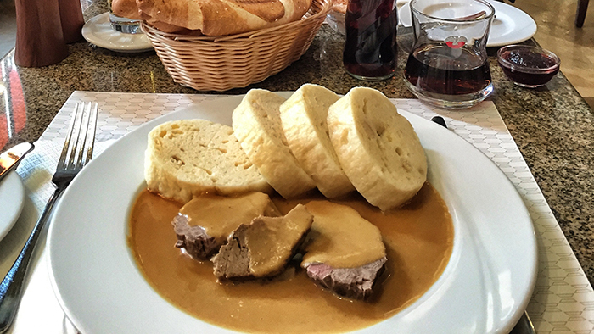
Videos
Sehen Sie jetzt nochmal das Video zu
Tschechien
(helfen Sie ihrem Lektor bei der Übersetzung)
Wie wird/werden Tschechien und Deutschland hier dargestellt?
Welche Klischees, Stereotypen werden hier gezeigt?
Gibt es auch differenzierte Kulturelle Deutungsmuster?
Wie könnte man die Videos im Unterricht einsetzen?
Ergebnisse ihrer Hausaufgabe

Slide 12
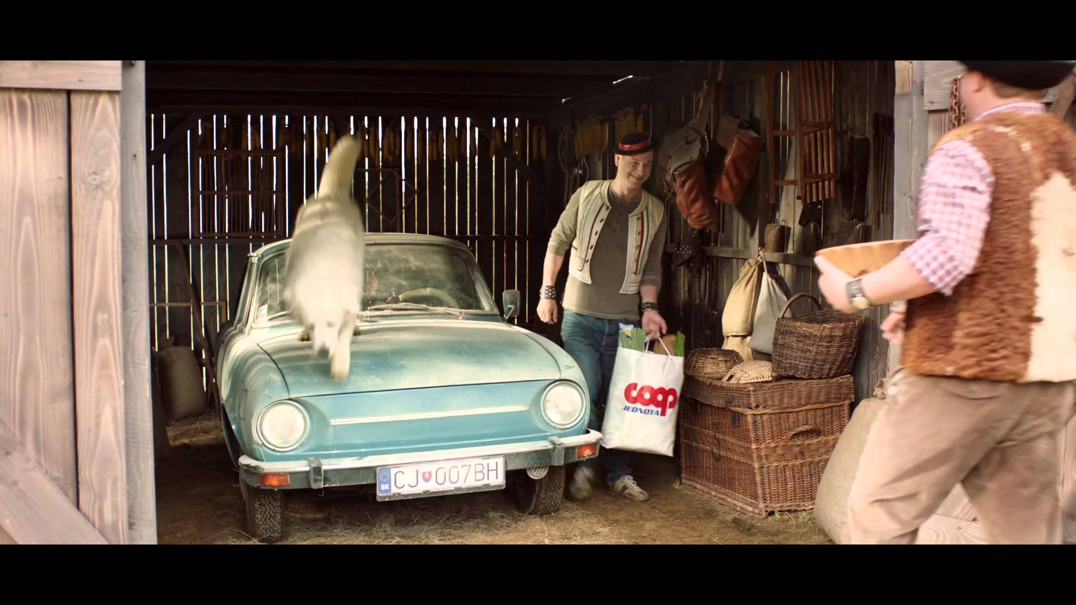

Slide 13
Tschechien:
https://www.youtube.com/watch?v=0cs3LdNx3QY
Deutschland:
https://www.youtube.com/watch?v=c6FF2qo8rgA
Slowakei:
https://www.youtube.com/watch?v=gLD038CifPA
https://www.youtube.com/watch?v=cHjLGuSQ4Us

Slide 14
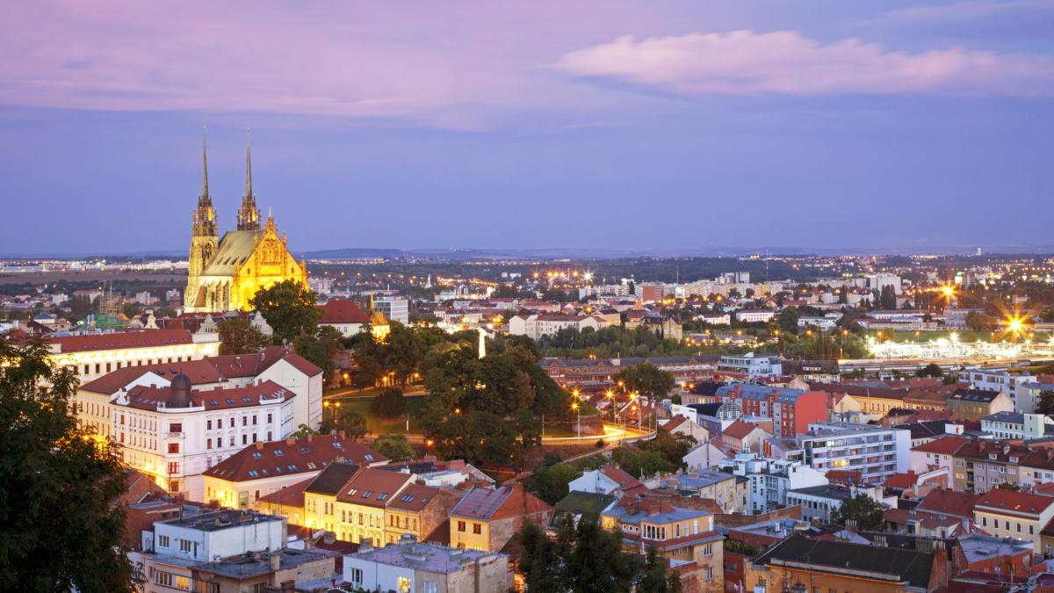
LANDESKUNDEMATERIALIEN
Welchen Ort wählen wir?
Teufelsberg
Brno? Schweiz, Wien, Namibia

Slide 15
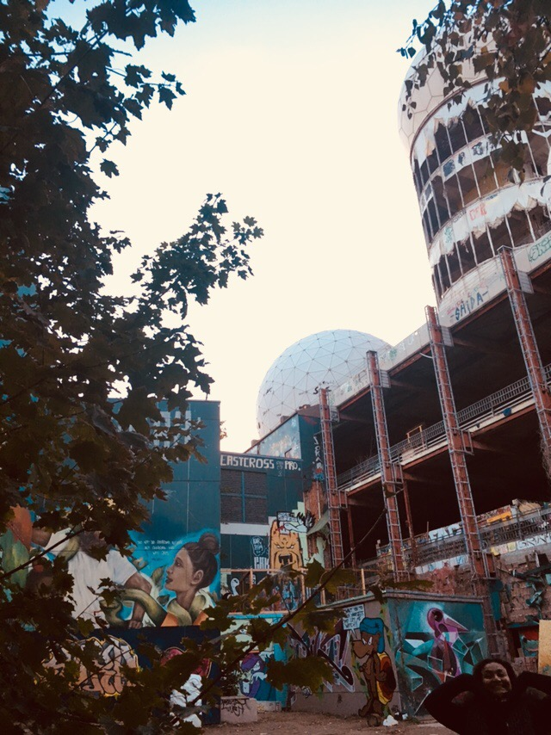
Teufelsberg: Infos
https://teufelsberg-berlin.de/content/8-geschichte

Slide 16
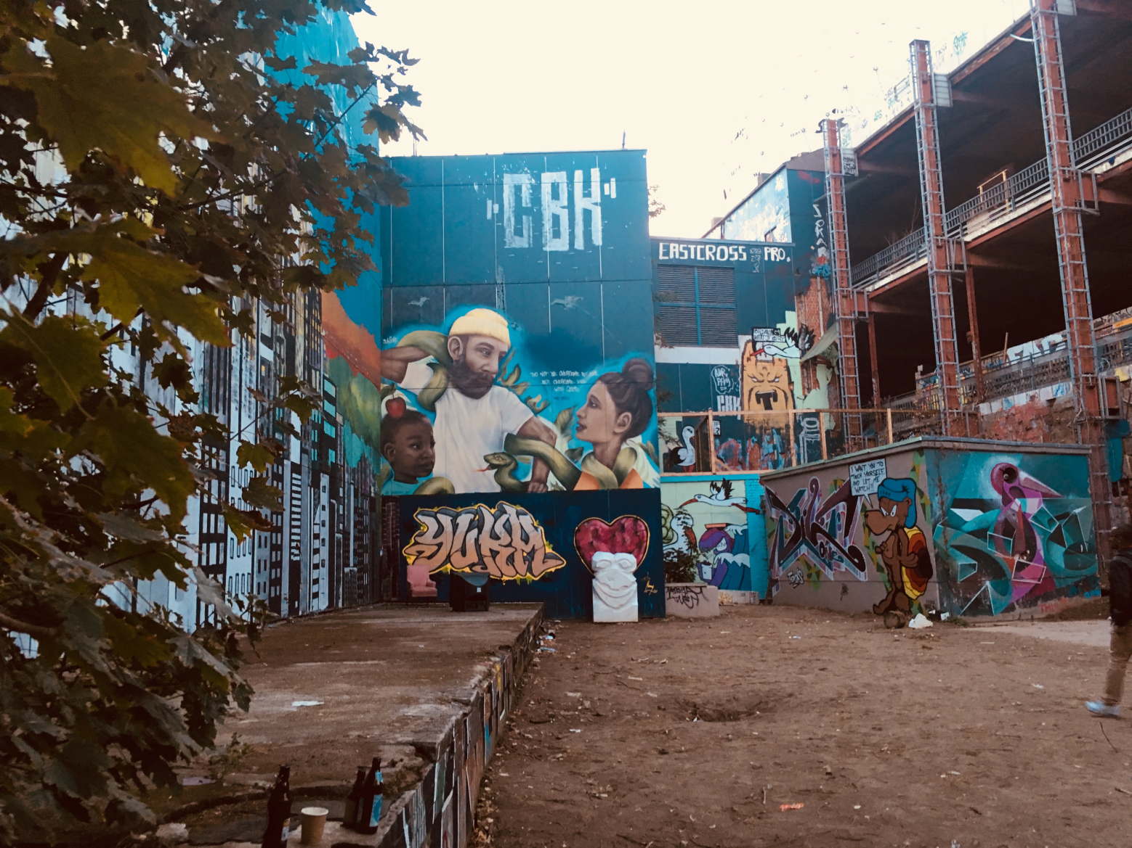

Slide 17
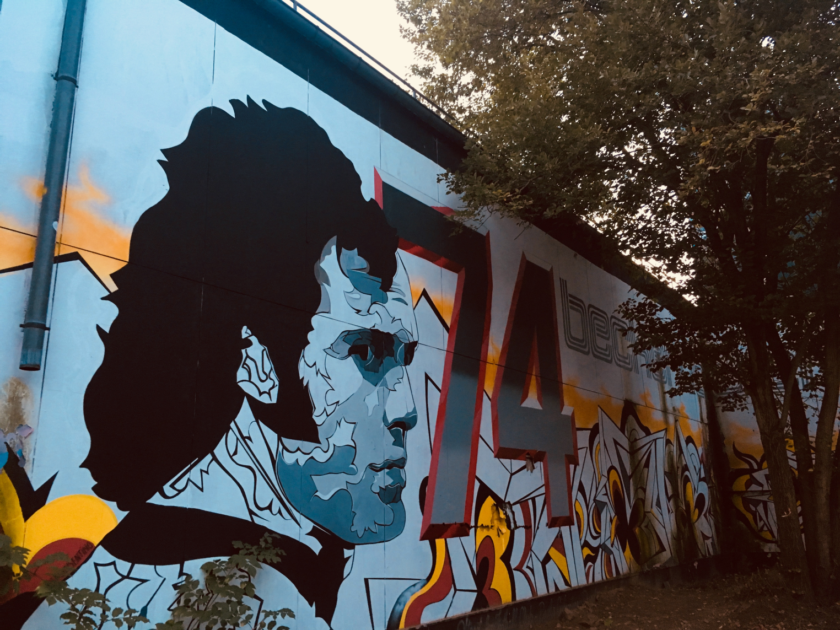

Slide 18
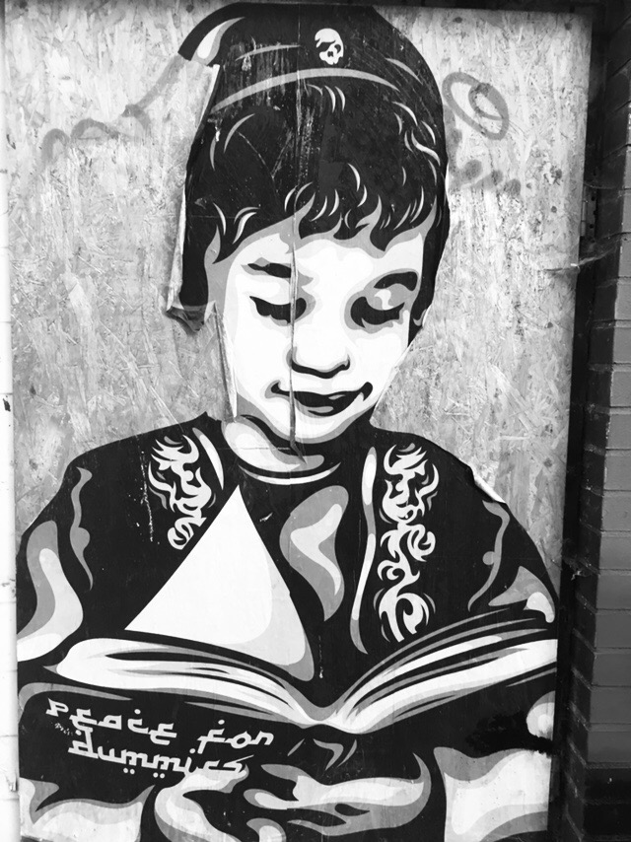

Slide 19
Gruppenarbeit
Überlegen Sie sich erste Aufgaben zu ihrem Ort bzw. arbeiten Sie weiter daran

Slide 20
Hausaufgabe
Exzerpt zum Text (lade ich hoch)

